Slide 1



SISTEMA COMANDO DE INCIDENTES
Julio 6 de 2021

Slide 2
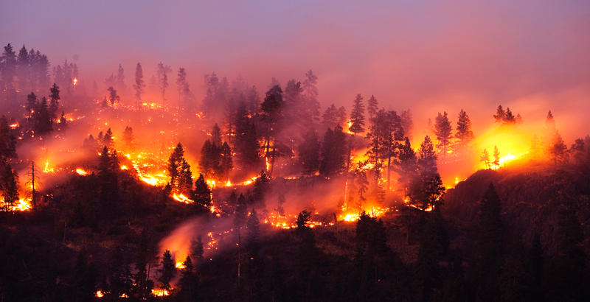

EL SISTEMA COMANDO DE INCIDENTES (SCI)
El SCI fue desarrollado en la década de 1970 luego de una serie de incendios forestales catastróficos en las zonas de interfase en California.
Los daños a la propiedad sumaron millones y muchas personas murieron o resultaron heridas

Slide 3
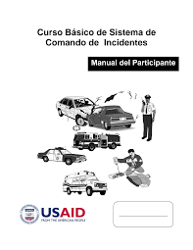
QUE ES EL SCI
Es la combinación de instalaciones, equipamiento, personal, protocolos, procedimientos y comunicaciones, operando en una estructura organizacional común, con la responsabilidad de administrar los recursos asignados para lograr, efectivamente los objetivos pertinentes a un evento, incidente u operativo.

Slide 4
CARACTERISTICAS Y PRINCIPIOS DEL SCI
CARACTERÍSTICAS | PRINCIPIOS
Estandarización | Terminología común
Mando | Establecer y transferir el mando
 | Cadena de mando y unidad de mando
 | Comando unificado
Planificación y estructura organizacional | Manejo por objetivos
 | Plan de acción del incidente
 | Alcance del control
 | Organización modular

Slide 5
CARACTERISTICAS Y PRINCIPIOS DEL SCI
CARACTERÍSTICAS | PRINCIPIOS
Instalaciones y recursos | Instalaciones
 | Manejo integral de los recursos
Manejo de las comunicaciones e información | Comunicaciones integradas
 | Manejo de la información e inteligencia
Profesionalismo | Responsabilidad
 | Oportunidad y pertinencia de los recursos

Slide 6
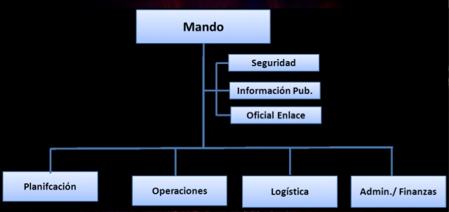
ESTRUCTURA DEL SCI

Slide 7

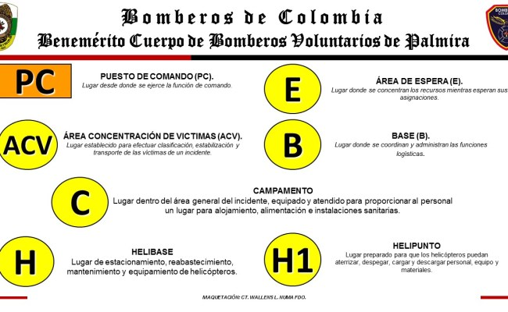
INSTALACIONES DEL SCI
Puesto de Comando del Incidente (PC)*: el lugar desde donde se ejerce la función de mando.
Base (B)*: el lugar desde donde se coordinan y administran las funciones logísticas primarias.
Área de Espera (E)*: lugar donde se concentran los recursos mientras esperan ser asignados.
Campamento (C): lugar dentro del área general del incidente, equipado y atendido para proporcionar al personal un lugar para alojamiento, alimentación e instalaciones sanitarias
Helibase (H): lugar de estacionamiento, reabastecimiento, mantenimiento y equipamiento de helicopteros
* Son las principales instalaciones en SCI

Slide 8

FUNCIONES Y RESPONSABILIDADES DEL SCI
Función de mando
Es la más alta función del SCI y consiste en administrar, coordinar, dirigir y controlar los recursos en la escena ya sea por competencia legal, institucional, jerárquica o técnica.

Slide 9

FUNCIONES Y RESPONSABILIDADES DEL SCI
Función de planificación
Prepara y divulga el Plan de Acción del Incidente (PAI), así como, registra y lleva el control del estado de todos los recursos del incidente.

Slide 10
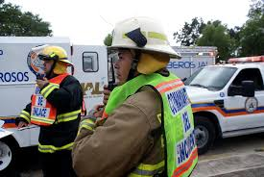
FUNCIONES Y RESPONSABILIDADES DEL SCI
Función de operaciones
Organiza, asigna y supervisa todos los recursos tácticos o de respuesta asignados al incidente o evento.

Slide 11

FUNCIONES Y RESPONSABILIDADES DEL SCI
Función de logística
Proporciona todos los recursos y servicios requeridos para facilitar y apoyar las actividades durante un incidente.

Slide 12

FUNCIONES Y RESPONSABILIDADES DEL SCI
Función de administración / finanzas
En esta función se lleva el control todos los aspectos del análisis financiero costos del incidente, incluyen la negociación de los contratos y servicios, llevar el control del personal y de los equipos.

Slide 13

FUNCIONES Y RESPONSABILIDADES DEL SCI
Función de seguridad
Vigila las condiciones de seguridad e implementa medidas para garantizar la seguridad de todo el personal asignado.

Slide 14

FUNCIONES Y RESPONSABILIDADES DEL SCI
Función de información pública
Maneja todas las solicitudes de información y prepara los comunicados para los medios de prensa, instituciones y público en general. Toda la información a divulgar debe ser autorizada por el CI.

Slide 15

FUNCIONES Y RESPONSABILIDADES DEL SCI
Función de enlace
Es el contacto, en el lugar de los hechos, para las otras instituciones que hayan sido asignadas al incidente.

Slide 16
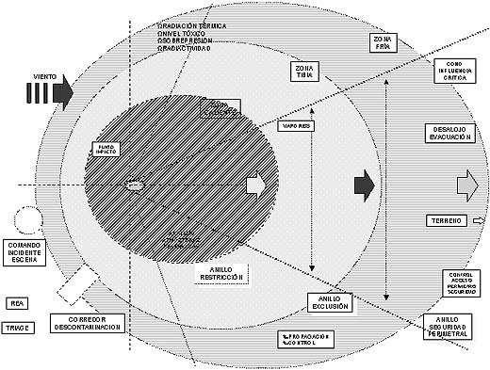
PASOS DEL SCI
Informar a su base de su arribo a la zona de impacto.
Asumir y establecer el puesto de comando.
Evaluar la situación.
Establecer un perímetro de seguridad.
Establecer sus objetivos.
Determinar las estrategias.
Determinar la necesidad de recursos y posibles instalaciones.
8. Preparar la información y en caso necesario transferir el mando

Slide 17

SCI vs COMITÉ GESTION DEL RIESGO
Sistema de Comando de Incidentes (SCI):
Combinación de instalaciones, equipamiento, personal, protocolos, procedimientos y comunicaciones, que operan en una estructura organizacional común.
Responsabilidad de administrar recursos asignados para lograr efectivamente los objetivos pertinentes a un evento, incidente u operativo.
Gestión del riesgo
Proceso de identificación y evaluación de riesgos y a la creación de un plan para disminuirlos o controlarlos y reducir el efecto que podrían causar.
Un riesgo implica una posible pérdida o daño.
Los riesgos pueden originarse por distintas causas: responsabilidad legal, desastres naturales, accidentes, errores de gestión o amenazas de ciberseguridad.

Slide 18
COMITÉ DE GESTIÓN DEL RIESGO ¿CÓMO SE ORGANIZARÍA ANTE UNA EMERGENCIA EL SCI?
Rector (a): Nombre del rector (a).
Coordinador (a): Nombre del coordinador (a) de convivencia.
DLE: Nombre del director Local de Educación.
Grupo PRAE: Líder del PRAE.
Grupo de Logística: Este grupo está conformado por el personal de seguridad física, servicios generales, almacén, mantenimiento, de ellos debe escoger un líder y consignar el nombre en la estructura.
Consejo Académico: Líder del Consejo Académico.
Grupo de Respuesta a Emergencias (Brigadas): Líder de Brigada.
Grupo de Gestión de Riesgos: Líder del Grupo que se encuentre asignado para el Proyecto de Gestión de Riesgos.
Padres de familia: Padre o padres de familia líderes que participen en los procesos escolares. (asociación de padres de familia)
Estudiantes: Personero Estudiantil

Slide 19


